Slide 1
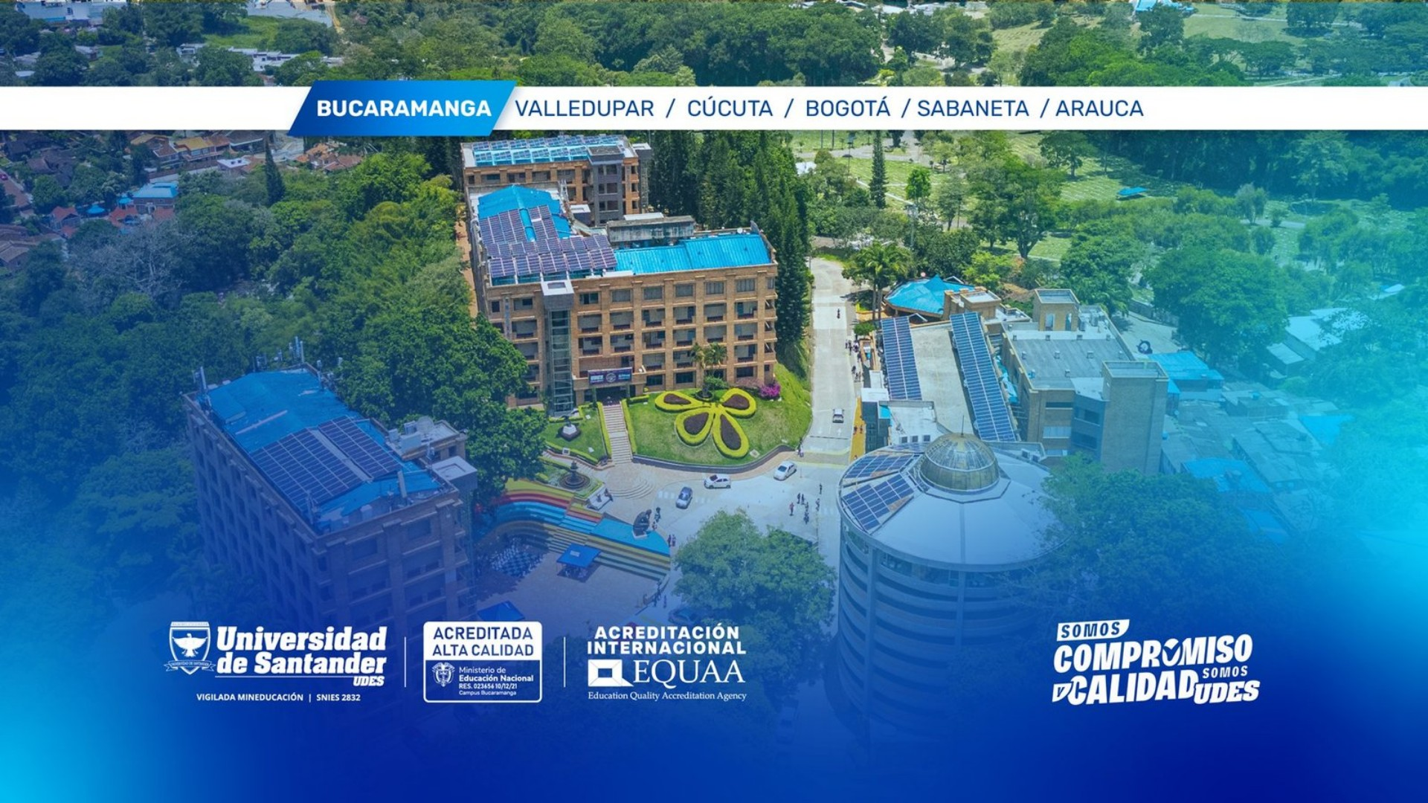

Slide 2

Notes:
Bienvenida de Mr. Pilo: la lámina se anima sola y Pilo dice el texto en voz alta (si el navegador bloquea el audio, los subtítulos avanzan igual). Use «Escuchar de nuevo» para repetirla. Al terminar, pase a la lámina siguiente para abrir la ponencia.

Slide 3

Notes:
Abra con la idea central: la inclusión no se agota en un número, pero sin números bien contados y bien explicados no se puede mejorar. Hoy cuento cómo pasamos de un tablero embebido en la página institucional a un portal que se reescribe, se explica y conversa con quien lo consulta. Anuncie el recorrido: origen, construcción, transformación de los datos, interacciones, modelo predictivo y Pilo.

Slide 4
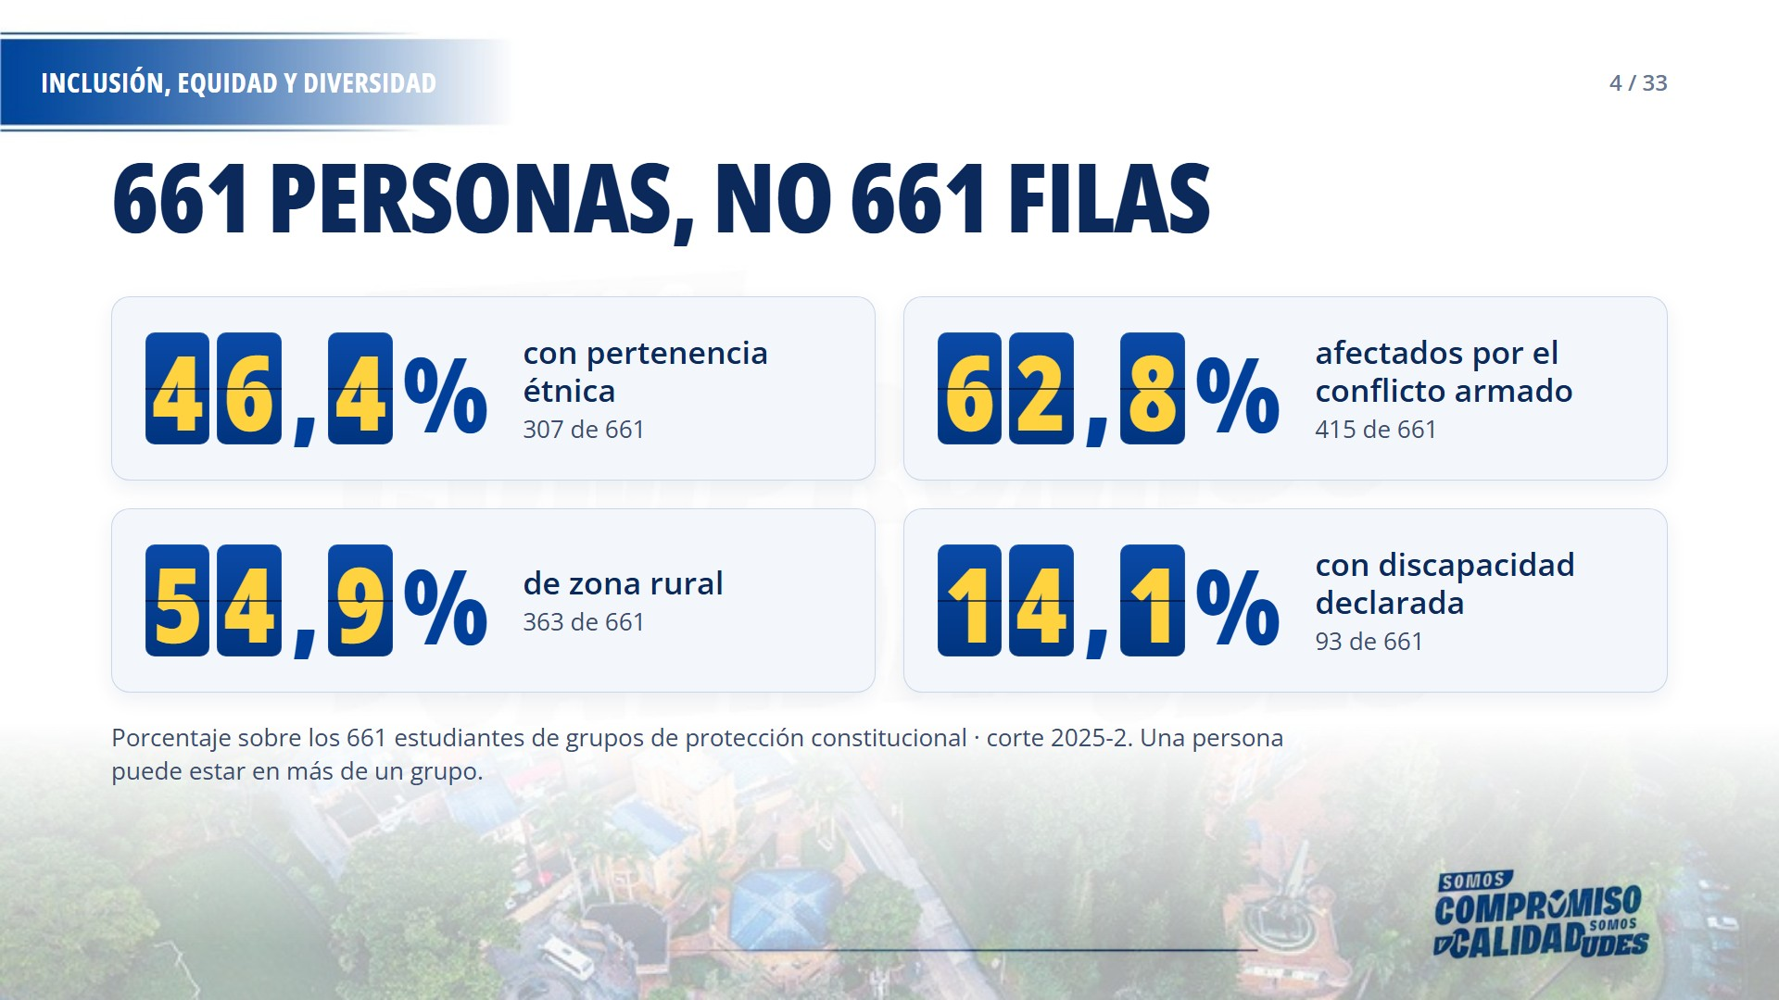
Notes:
Empiece por la gente. En el corte 2025-2 hay 661 estudiantes de grupos de protección constitucional, uno de cada quince. Cada categoría cuenta a personas distintas y pueden solaparse. Esta es la razón del proyecto: que cada una de esas personas pueda reconocerse en los datos y que la institución pueda tomar decisiones con ellas a la vista.

Slide 5
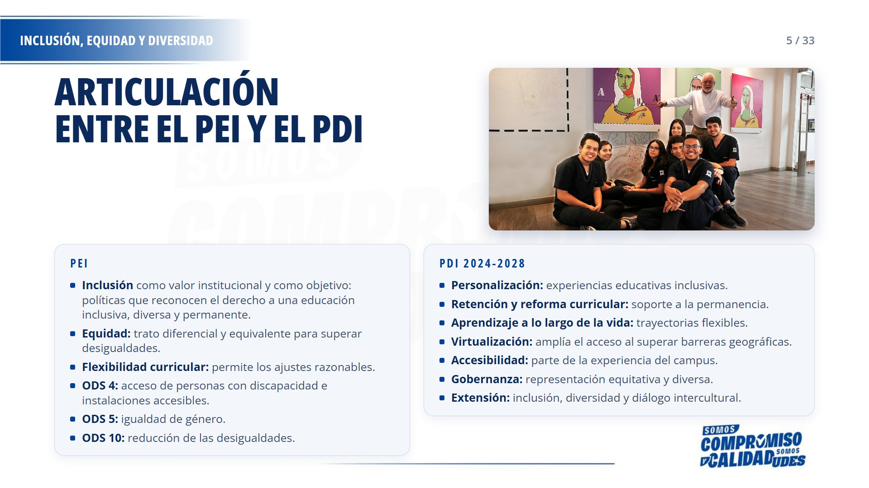
Notes:
El PEI establece la inclusión como valor institucional y como objetivo: la UDES se compromete a formular políticas que reconozcan el derecho a una educación inclusiva, diversa y permanente para todos. Ese compromiso se apoya en el principio de equidad, que busca un trato diferencial y equivalente para superar desigualdades, y en la flexibilidad curricular, que permite los ajustes razonables. El PEI lo ancla además en el ODS 4, con metas sobre el acceso de personas con discapacidad y sobre instalaciones accesibles, y suma el ODS 5, igualdad de género, y el ODS 10, reducción de las desigualdades. El PDI 2024-2028 traduce ese marco en sus pilares estratégicos: la personalización reconoce la diversidad de contextos y trayectorias y propone experiencias educativas inclusivas; los mecanismos de retención y la reforma curricular dan soporte a la permanencia; el aprendizaje a lo largo de la vida ofrece trayectorias flexibles; la virtualización amplía el acceso al superar barreras geográficas; la accesibilidad se incorpora a la experiencia del campus; la gobernanza asegura una representación equitativa y diversa en los órganos de gobierno, y la extensión promueve la inclusión, la diversidad y el diálogo intercultural con la comunidad.

Slide 6
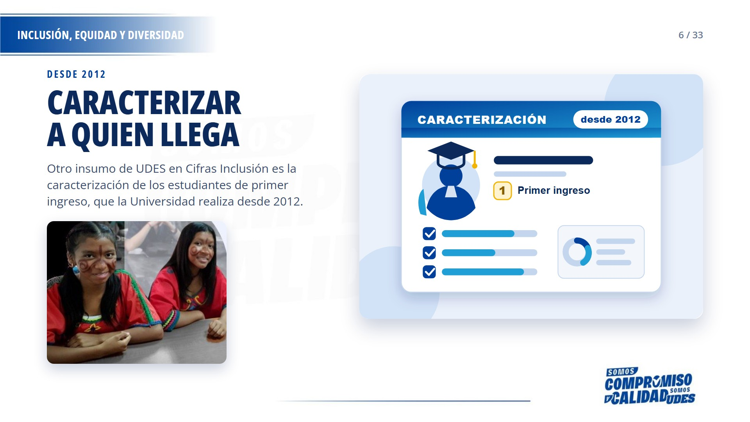
Notes:
Otro insumo ha sido la caracterización de los estudiantes de primer ingreso, que la Universidad hace desde 2012. Cada año quien llega cuenta cómo es y en qué condiciones llega; esa información alimenta las cifras de inclusión.

Slide 7
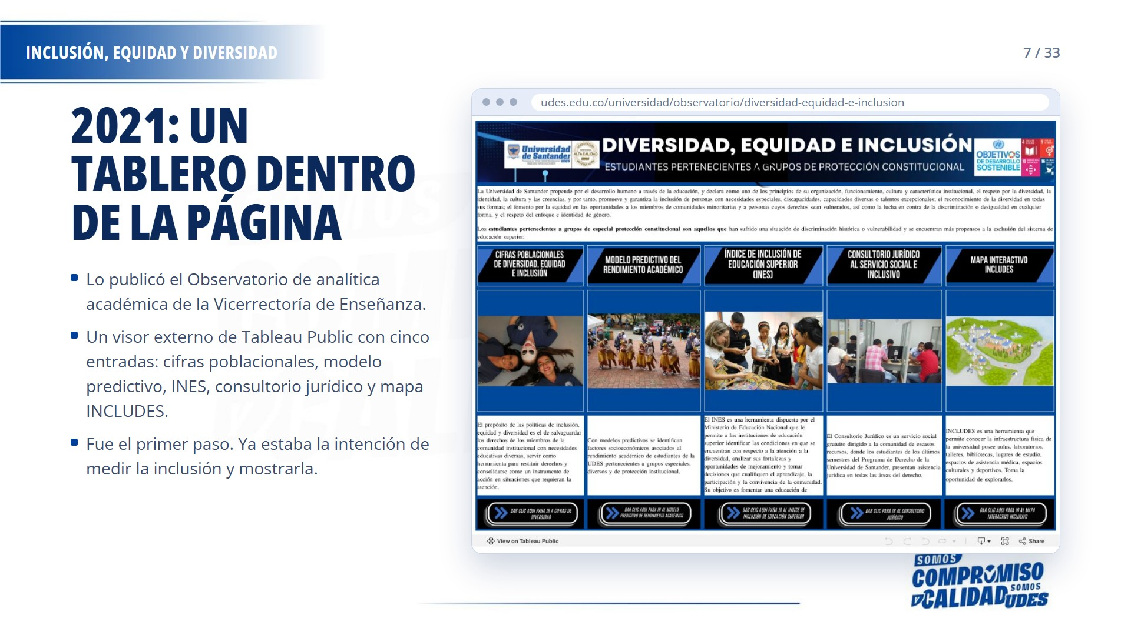
Notes:
Reconozca el origen con respeto: el portal de 2021 fue el que abrió el camino. Estaba dentro de la web institucional, con un visor de Tableau y cinco puertas: cifras poblacionales, modelo predictivo, índice INES, consultorio jurídico y el mapa de infraestructura INCLUDES. De ahí salen las preguntas que quisimos resolver mejor.

Slide 8
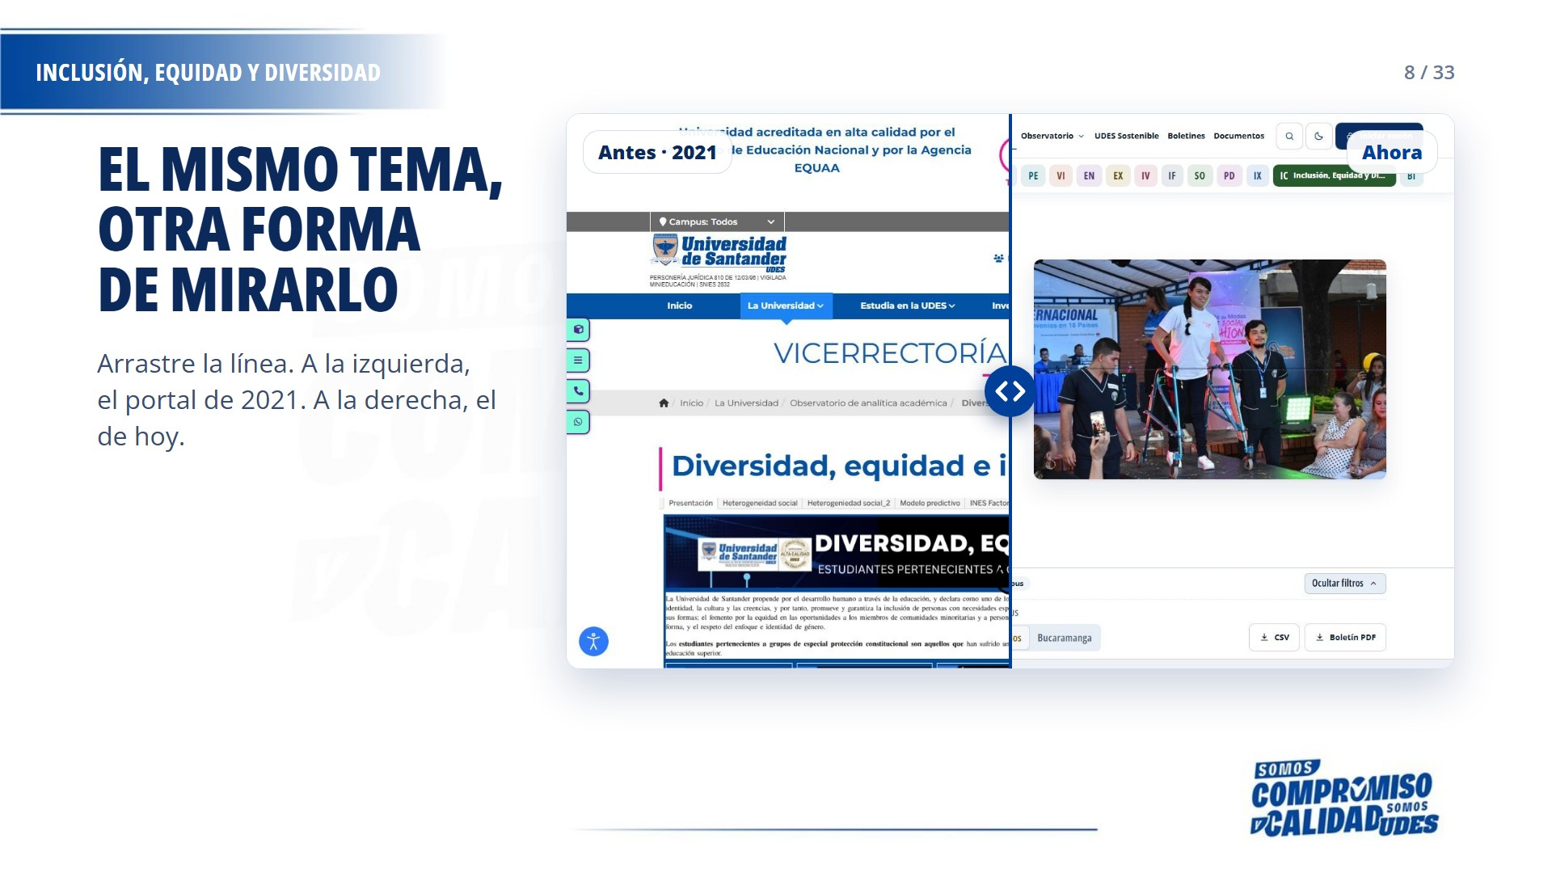
Notes:
Este es el momento para dejar que la imagen hable. Arrastre la línea despacio. Señale que a la izquierda la inclusión vive dentro de la web de la Vicerrectoría y a la derecha tiene su propia casa, con corte, periodo y campus elegibles, y con Pilo a un lado.

Slide 9
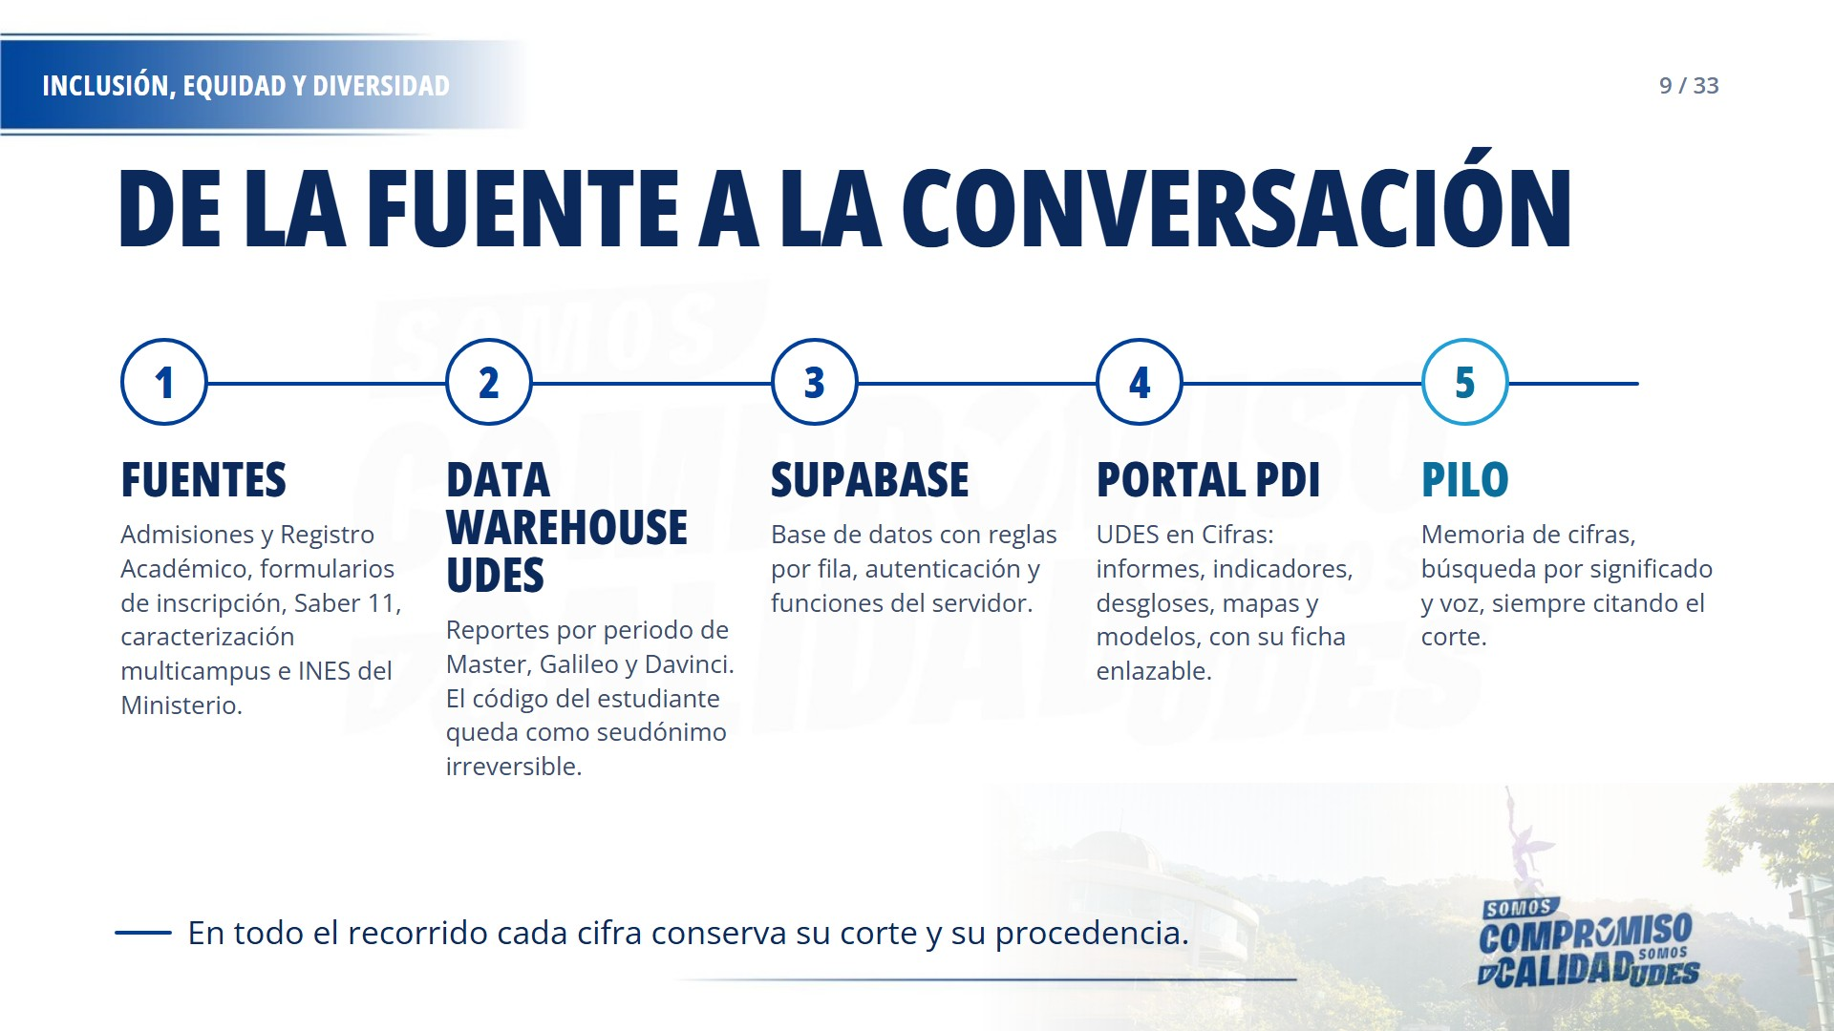
Notes:
Explique la arquitectura de izquierda a derecha. Las fuentes siguen siendo las oficinas que reportan. El Data Warehouse UDES reúne los reportes por periodo y protege la identidad: el código del estudiante se guarda como seudónimo irreversible. Supabase aporta la base y los permisos. El Portal PDI muestra y Pilo conversa. Insista en que la procedencia viaja con el dato de punta a punta.

Slide 10
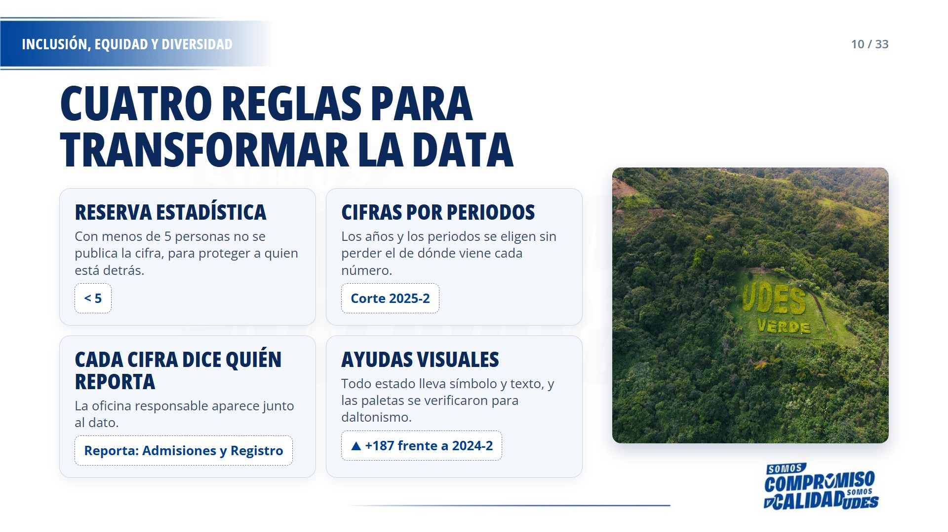
Notes:
Estas son las reglas con las que transformamos los datos antes de mostrarlos. Una merece énfasis en una charla sobre inclusión: la reserva estadística, porque con grupos pequeños una cifra puede señalar a una persona.

Slide 11
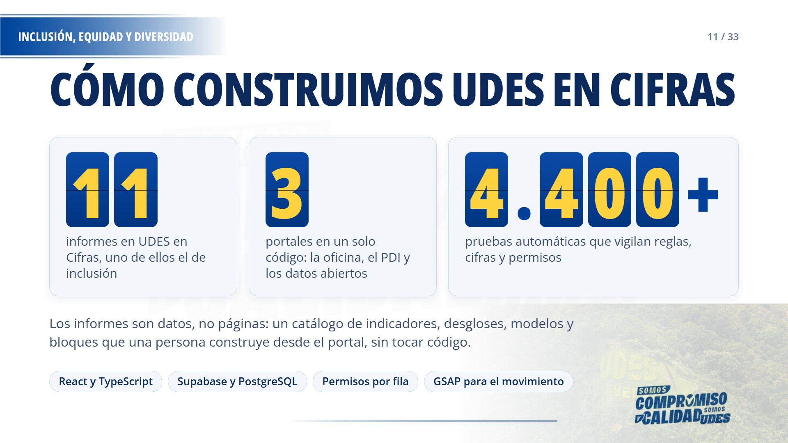
Notes:
La idea técnica clave es que los informes son datos. Hay un catálogo y bloques que se componen, y un portal desde el que una persona construye la ficha. Eso permite que cada informe tenga el mismo comportamiento: corte, descarga, permisos. Las más de cuatro mil cuatrocientas pruebas automáticas vigilan que las reglas de la lámina anterior no se rompan.

Slide 12
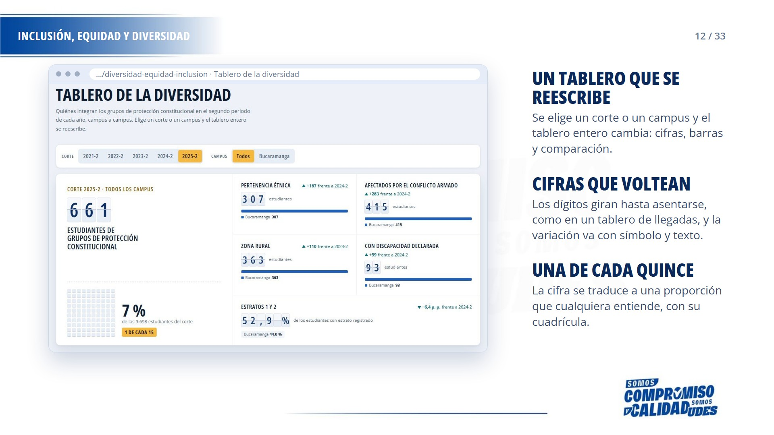
Notes:
Aquí se ve la interacción central. Cambiar el corte reescribe todo el tablero. El movimiento no es adorno: la cifra que voltea le avisa a la persona que cambió el dato, y la variación frente al corte anterior siempre lleva flecha y texto, no solo color.

Slide 13
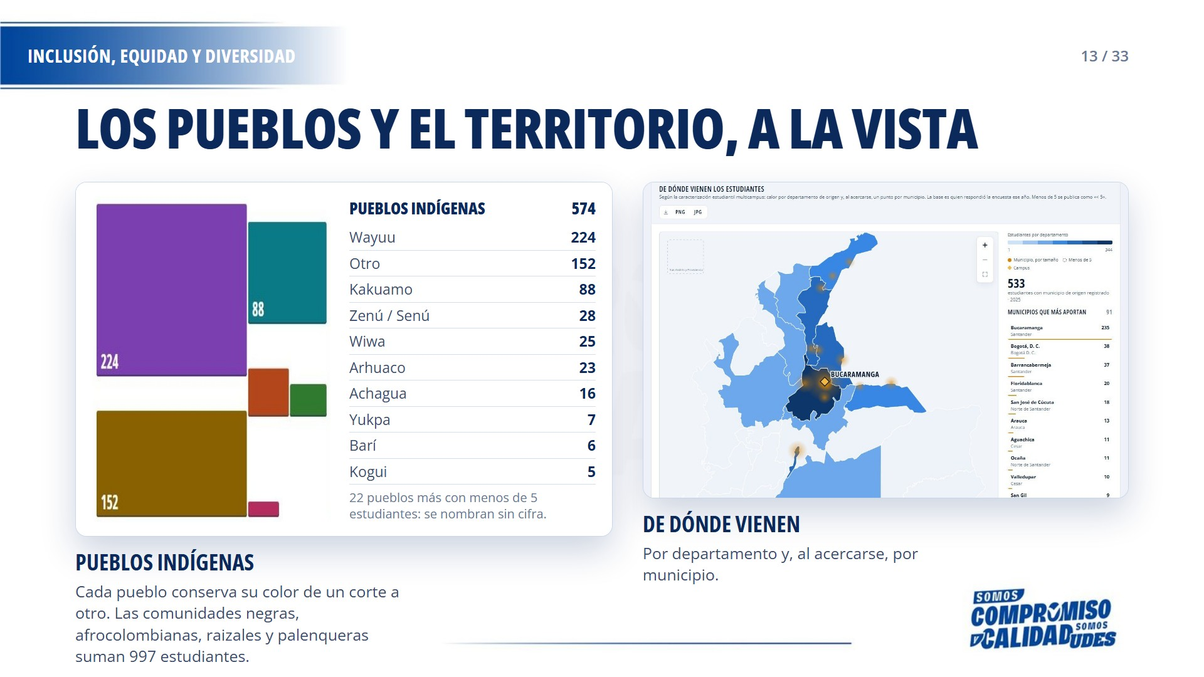
Notes:
Dos bloques que muestran el cuidado con la diversidad. El mosaico conserva el color de cada pueblo entre cortes para que se reconozca sin leer, y los grupos con menos de cinco personas aparecen nombrados pero sin cifra. El mapa permite acercarse del departamento al municipio.

Slide 14
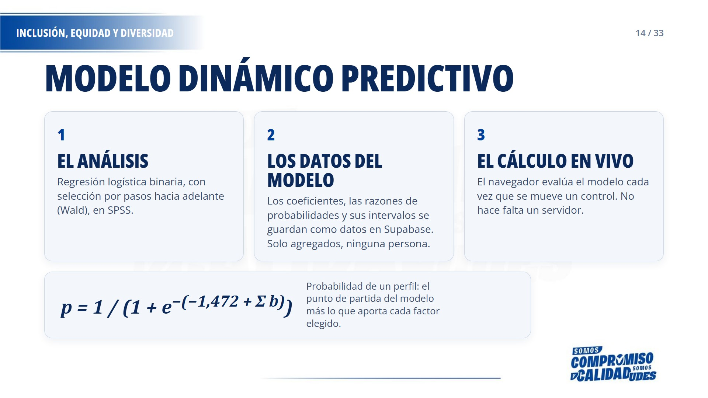
Notes:
La parte matemática: un modelo de regresión logística hecho en SPSS se convierte en datos y el portal lo evalúa en el navegador. Es transparente: cualquiera puede ver el punto de partida y cuánto empuja cada factor. Aclare que lo que se guarda son resultados agregados del modelo, no datos de estudiantes.

Slide 15
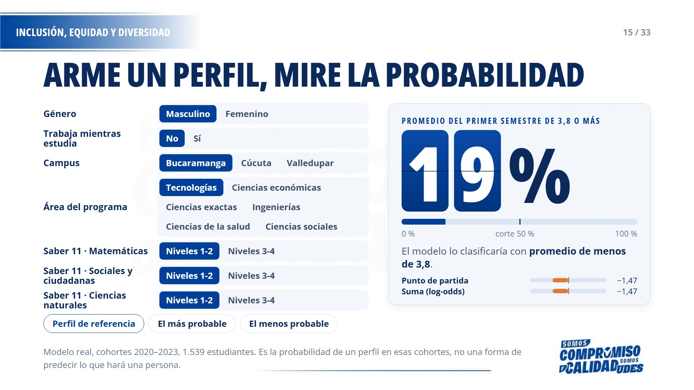
Notes:
Este es el momento interactivo de la charla. Use los coeficientes reales. Empiece en el perfil de referencia, 19 %, y vaya cambiando un factor a la vez para mostrar cuánto empuja cada uno: las pruebas Saber 11 y el área del programa pesan mucho, el género femenino también. Pulse «El más probable» y «El menos probable» para ver los extremos. Repita siempre que no es un pronóstico individual.

Slide 16
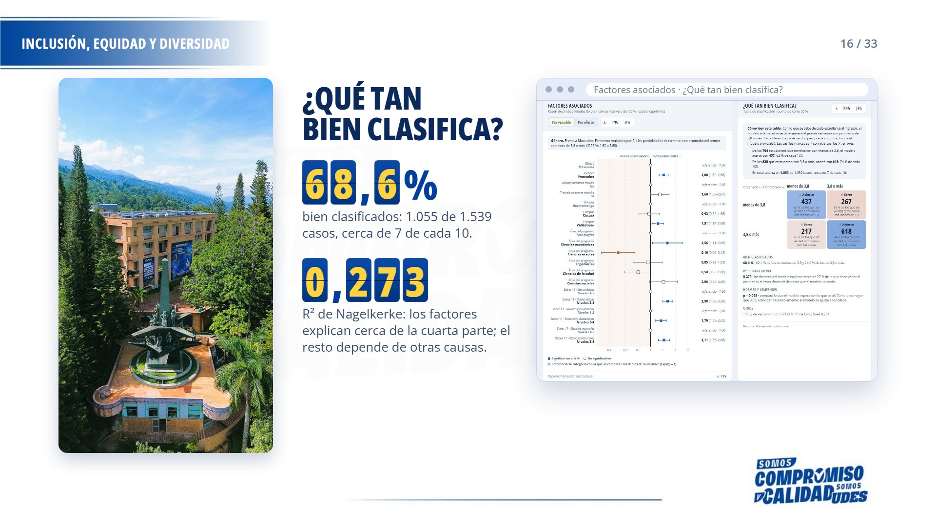
Notes:
El portal no deja la estadística sin traducir. Cada razón de probabilidades se dice en palabras, por ejemplo «frente a Masculino, Femenino multiplica por 2,1 las posibilidades de terminar con promedio de 3,8 o más». La tabla de clasificación explica cómo leer los aciertos y los errores. Sea honesto con los límites: el modelo explica cerca de una cuarta parte de la variación.

Slide 17
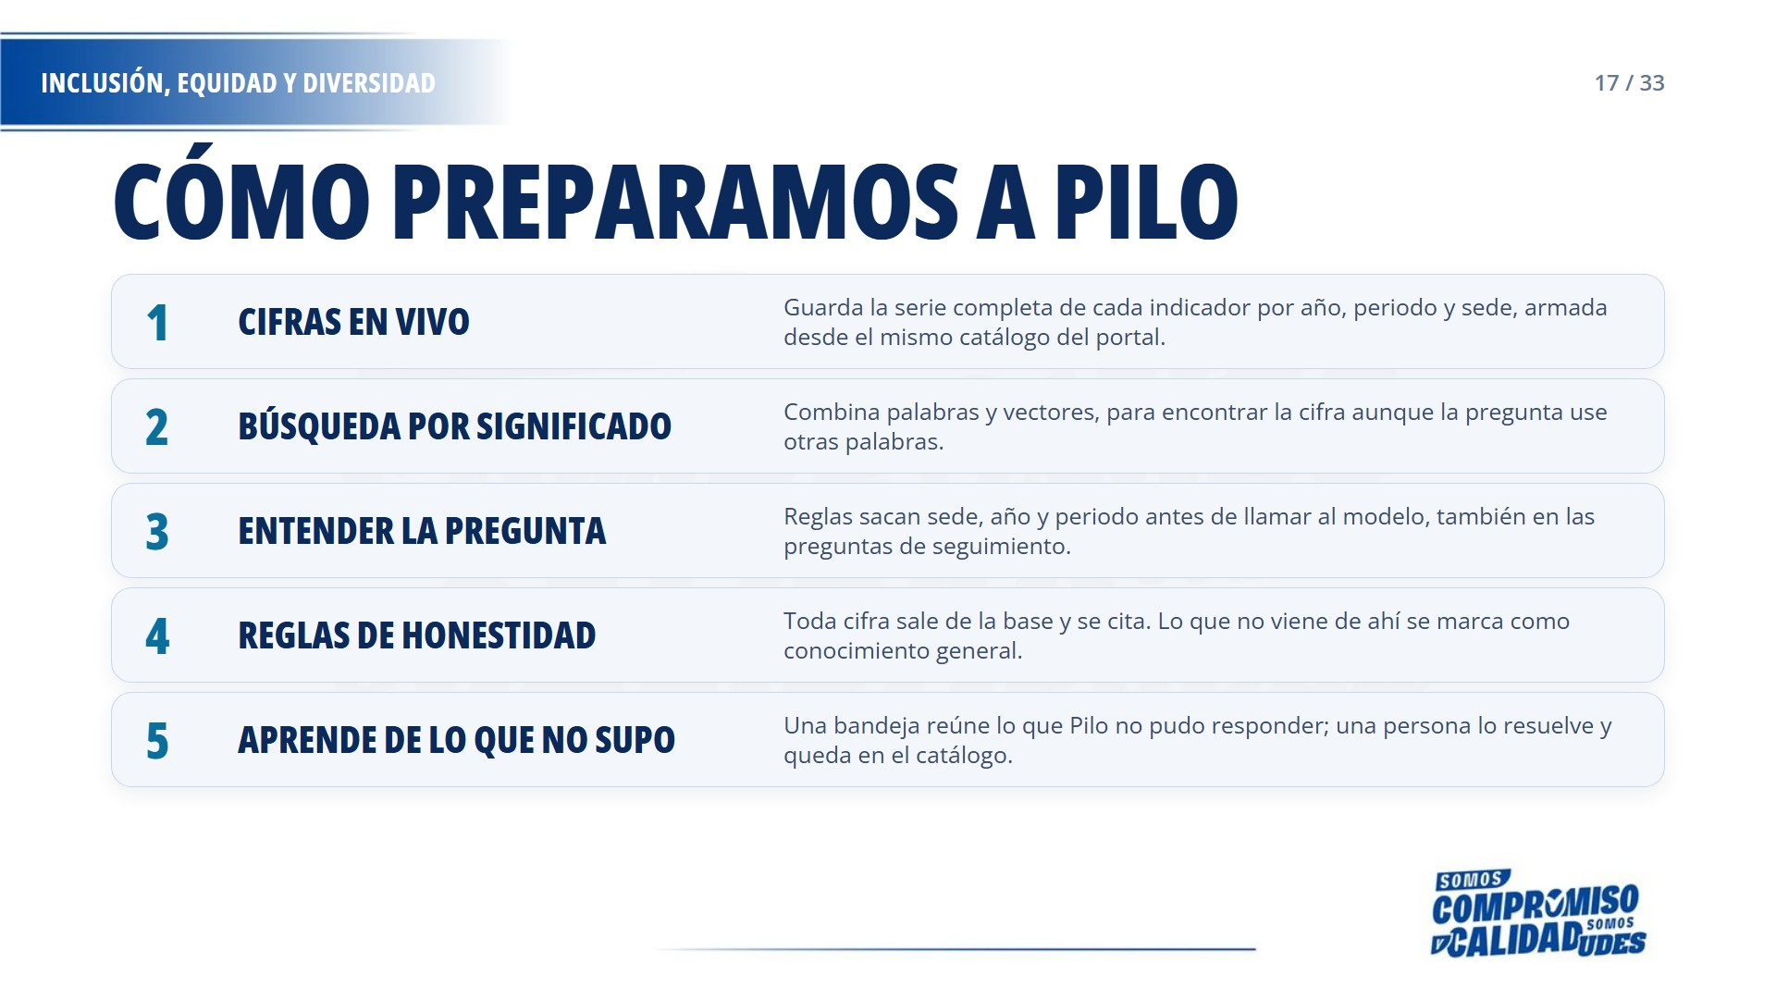
Notes:
Preparar al modelo no es solo conectarle una IA. Primero se le da memoria de cifras reales y citables, luego se le enseña a entender la pregunta, se le ponen reglas de honestidad para que nunca invente un número y se le da una bandeja donde las personas corrigen lo que no supo. La IA redacta; las cifras siempre vienen de la base.

Slide 18
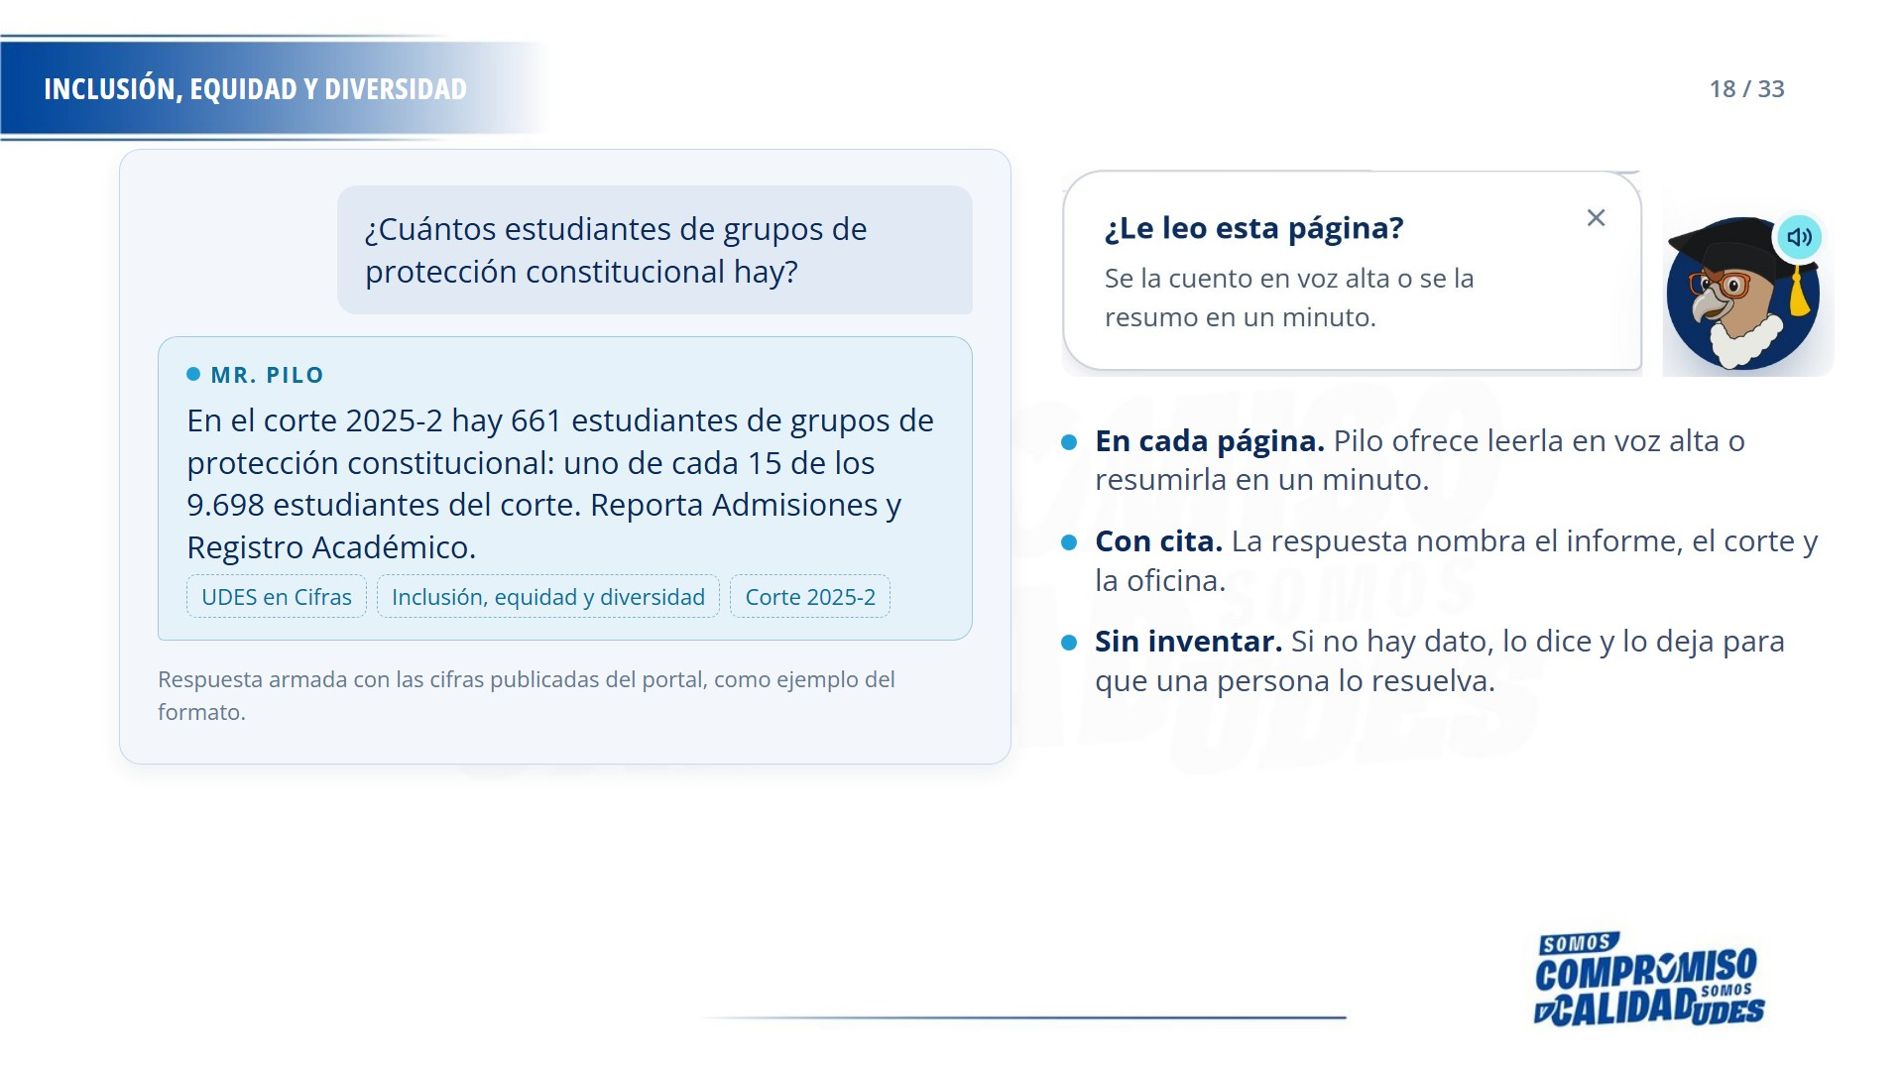
Notes:
La conversación de la izquierda es un ejemplo armado con las cifras publicadas, para mostrar el formato: respuesta corta, con corte, oficina y fuentes. A la derecha, la ayuda que aparece en cada página del portal. Si tiene conexión durante la charla, puede hacer la pregunta en vivo en «Pregúntele a Pilo».

Slide 19
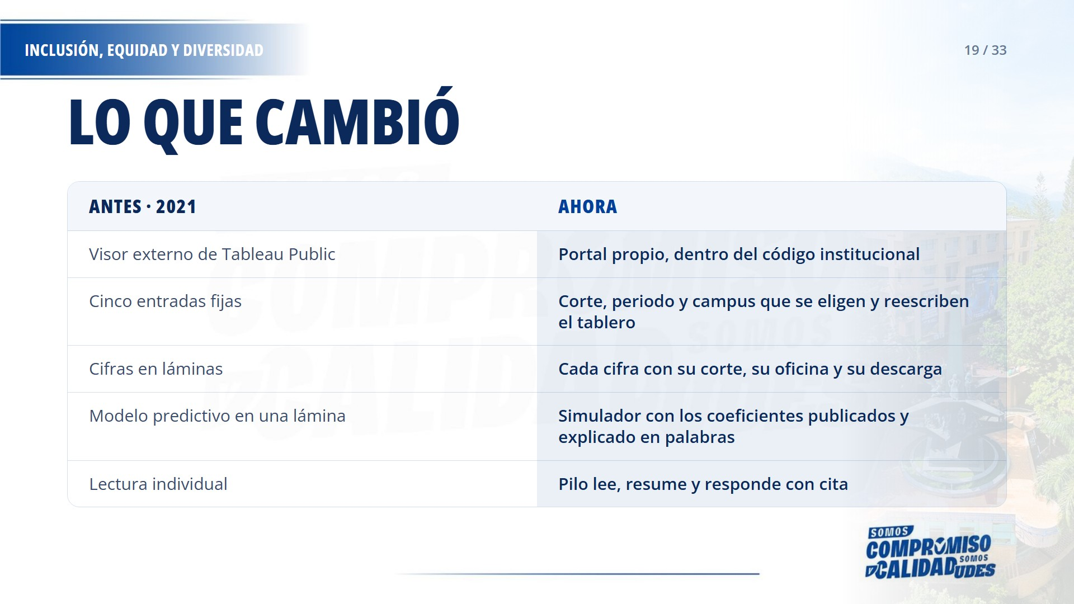
Notes:
Cierre del arco de la transformación. Recuerde que no se trata de desmerecer el portal de 2021, que fue el punto de partida, sino de mostrar cuánto se ganó en comparabilidad, procedencia y acceso.

Slide 20
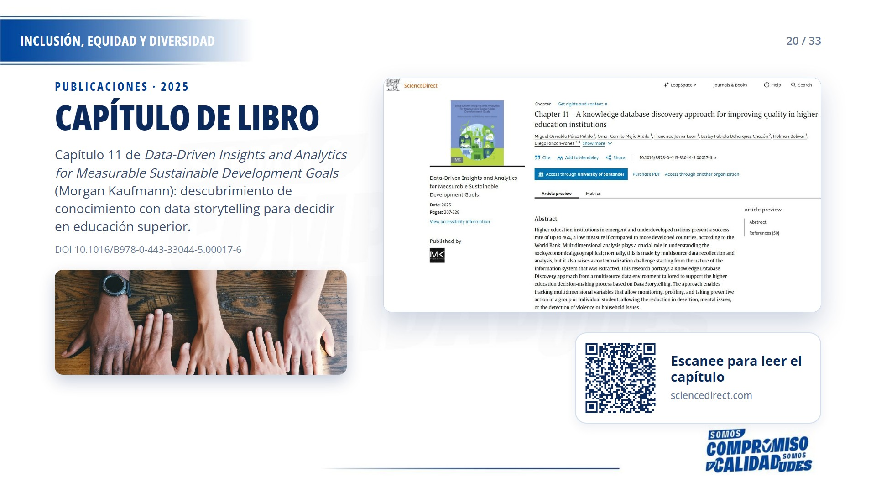
Notes:
Publicación de 2025 en Morgan Kaufmann (Elsevier), capítulo 11, páginas 207-228. Propone un enfoque de descubrimiento de conocimiento desde un entorno de datos multifuente, basado en data storytelling, para apoyar la toma de decisiones en educación superior.

Slide 21
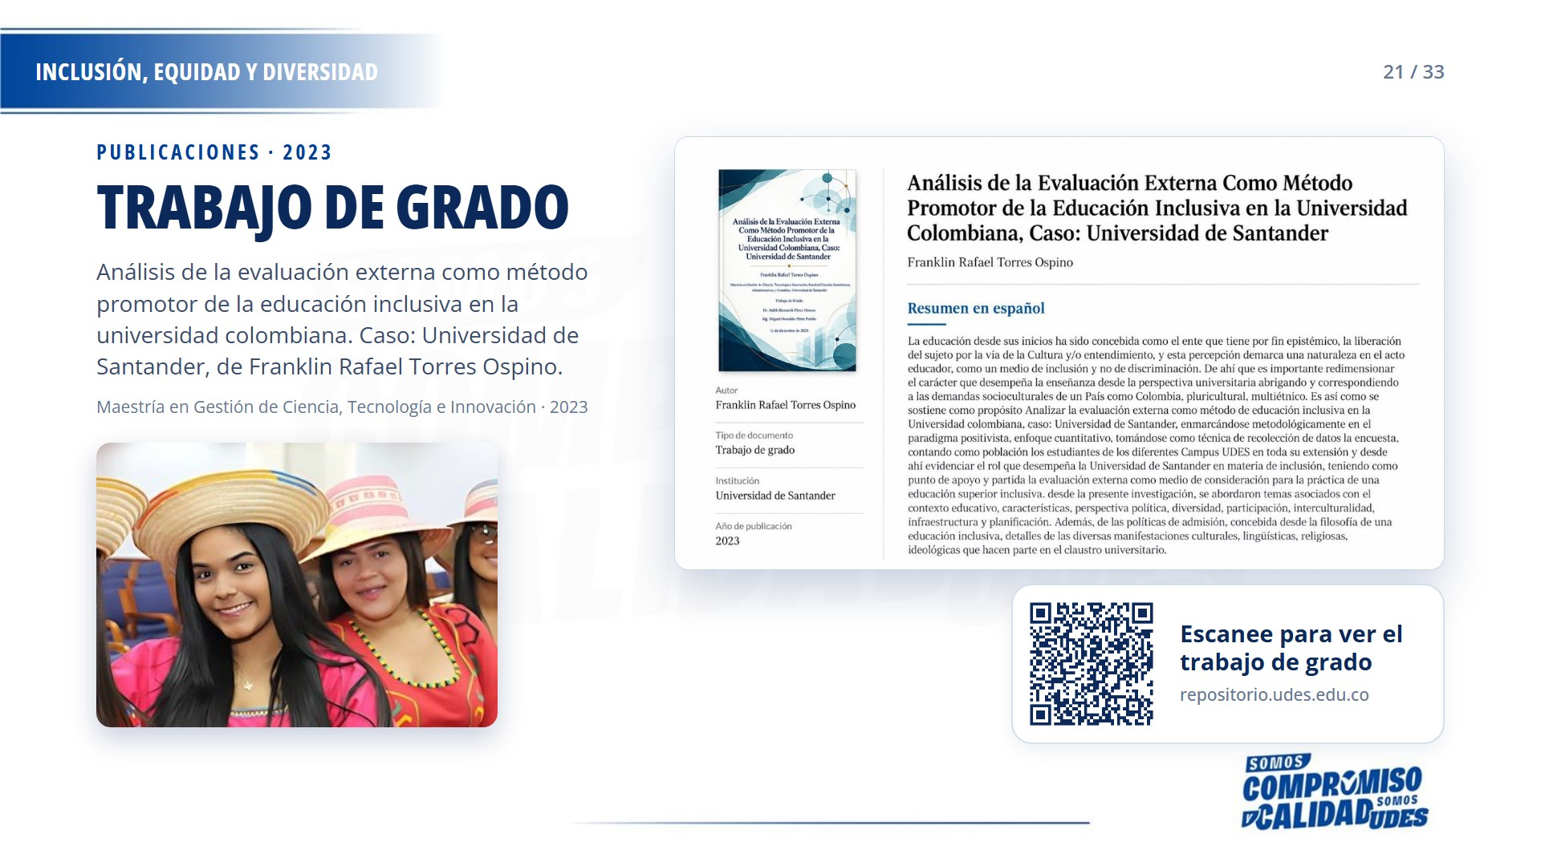
Notes:
Trabajo de grado de 2023 de la Maestría en Gestión de Ciencia, Tecnología e Innovación: encuesta a estudiantes de los campus UDES sobre el papel de la evaluación externa en una educación superior inclusiva.

Slide 22
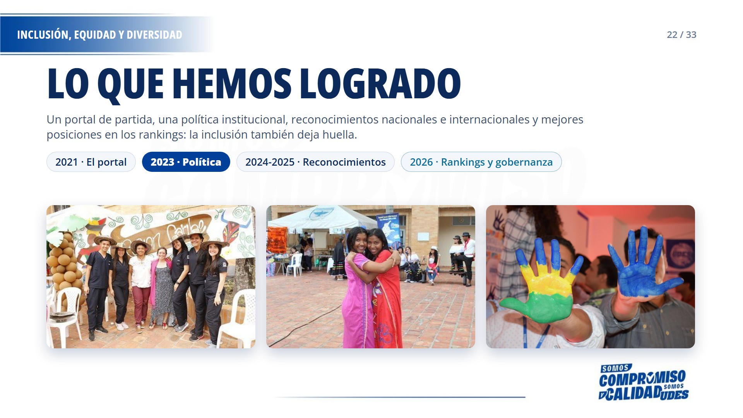
Notes:
Giro hacia el cierre: lo que se vio hasta aquí no es solo una herramienta, es parte de una trayectoria. En estos años la universidad aprobó una política, recibió reconocimientos y mejoró su posición en rankings de impacto y gobernanza.

Slide 23
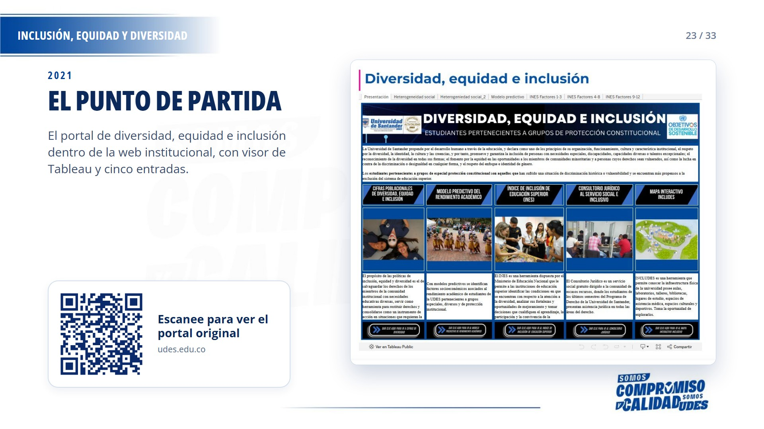
Notes:
Enlace con el inicio de la charla: así nació el portal en 2021. Es el punto de partida de lo que se mostró en la primera mitad.

Slide 24
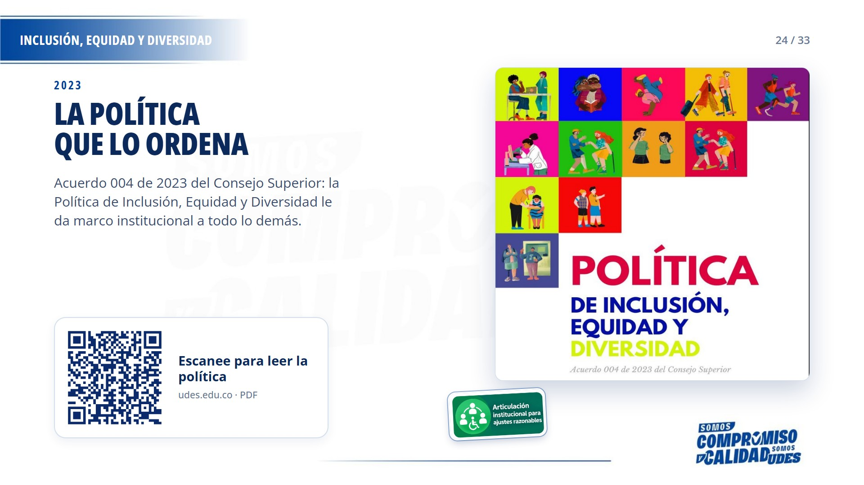
Notes:
El punto de partida del arco: en 2023 el Consejo Superior aprobó la política mediante el Acuerdo 004. Sin ese marco, las cifras y el portal serían esfuerzos sueltos.

Slide 25
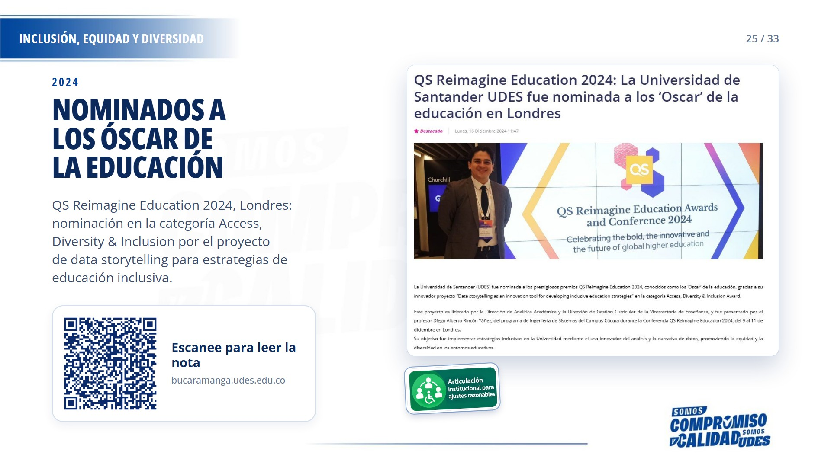
Notes:
En diciembre de 2024 el proyecto «Data storytelling as an innovation tool for developing inclusive education strategies» fue nominado en la categoría Access, Diversity & Inclusion. Presentó el profesor Diego Alberto Rincón Yáñez, del campus Cúcuta.

Slide 26
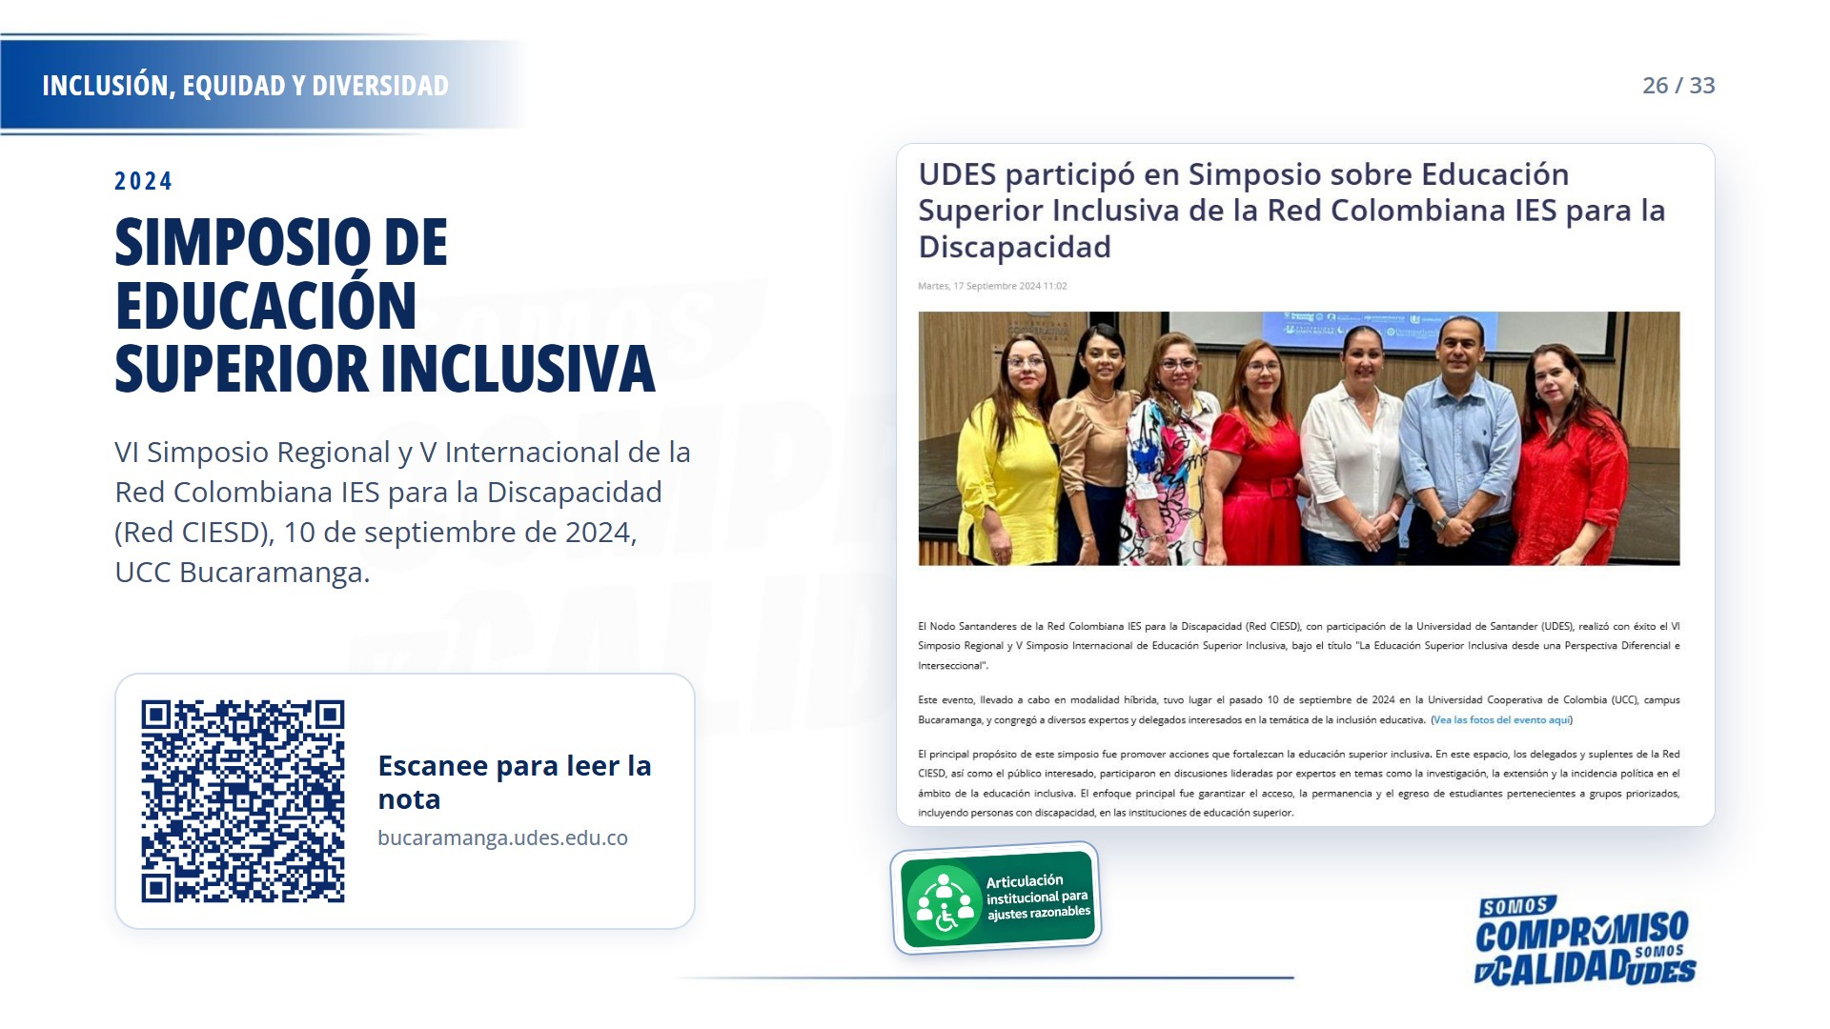
Notes:
El 10 de septiembre de 2024, en la Universidad Cooperativa de Colombia, campus Bucaramanga, el Nodo Santanderes de la Red CIESD realizó el simposio «La Educación Superior Inclusiva desde una Perspectiva Diferencial e Interseccional», en modalidad híbrida, con participación de la UDES.

Slide 27
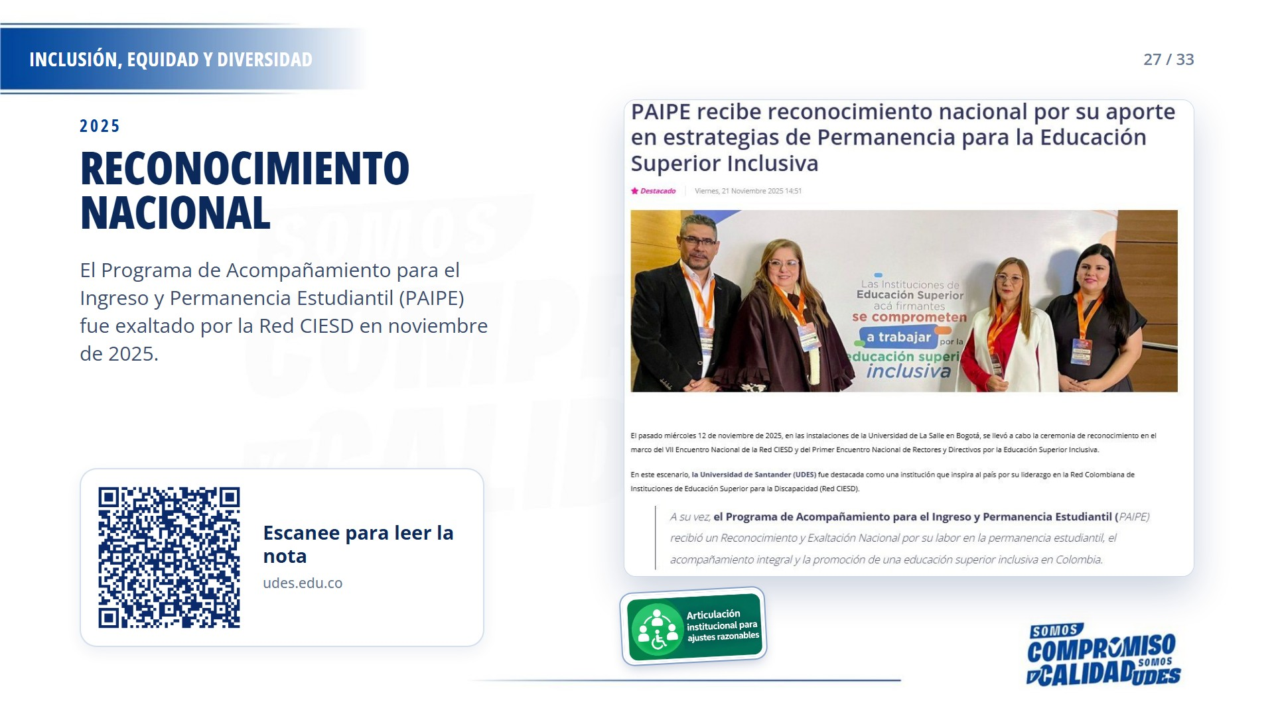
Notes:
El 12 de noviembre de 2025, en la Universidad de La Salle, en el VII Encuentro Nacional de la Red CIESD, se destacó a la UDES por su liderazgo en educación superior inclusiva y al PAIPE por su trabajo en permanencia.

Slide 28
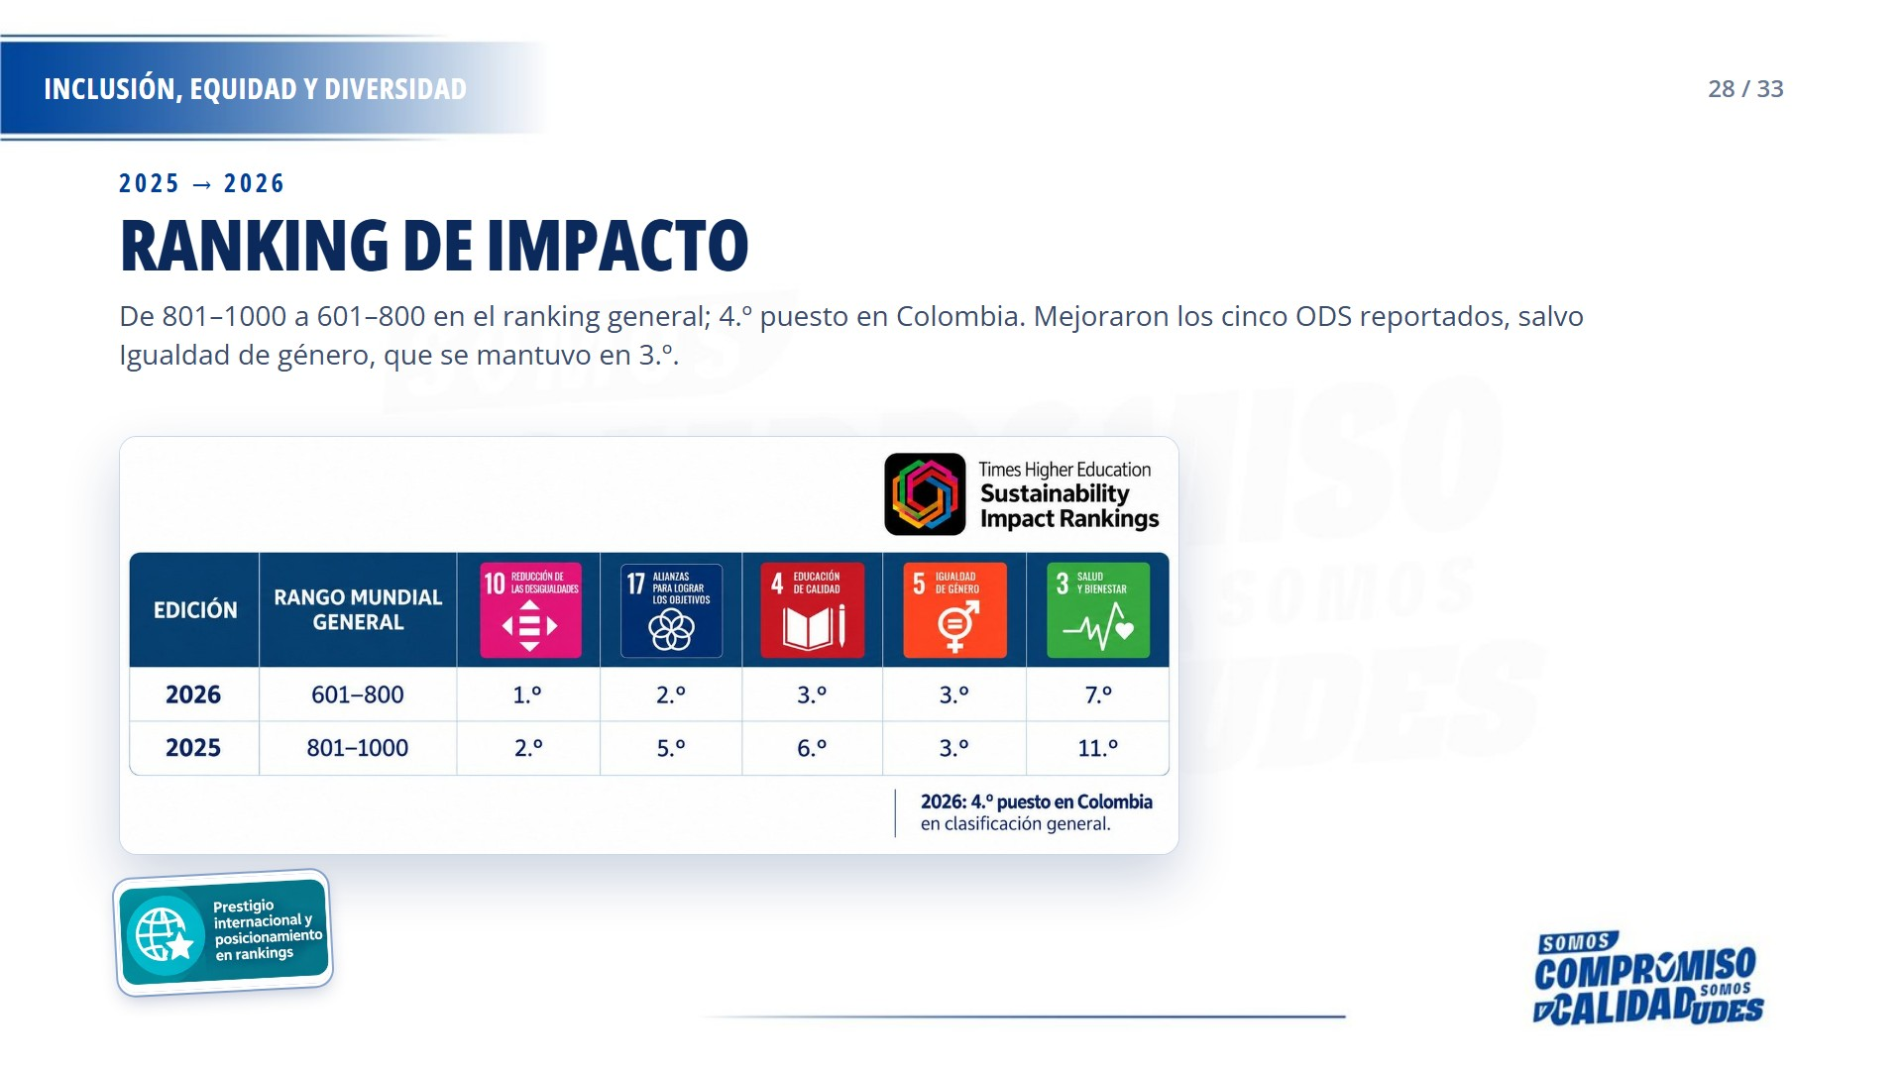
Notes:
Times Higher Education Impact Rankings. Rango mundial general: 801–1000 en 2025 y 601–800 en 2026. Por ODS: reducción de las desigualdades 2.º a 1.º, alianzas 5.º a 2.º, educación de calidad 6.º a 3.º, igualdad de género 3.º y 3.º, salud y bienestar 11.º a 7.º.

Slide 29
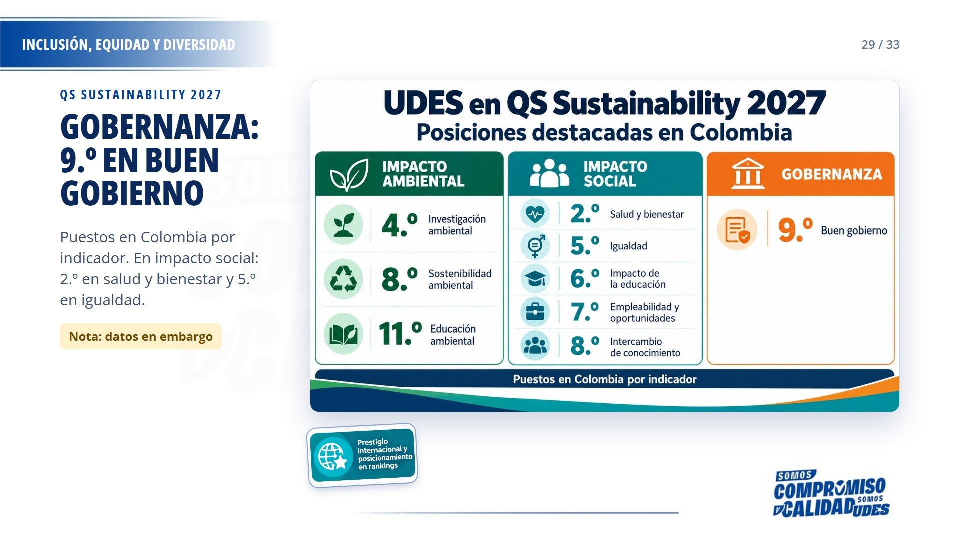
Notes:
QS Sustainability 2027, puestos en Colombia por indicador. Gobernanza: buen gobierno 9.º. Impacto social: salud y bienestar 2.º, igualdad 5.º, impacto de la educación 6.º, empleabilidad 7.º, intercambio de conocimiento 8.º. Impacto ambiental: investigación 4.º, sostenibilidad 8.º, educación ambiental 11.º. Verifique que estos datos ya sean públicos antes de la charla.

Slide 30
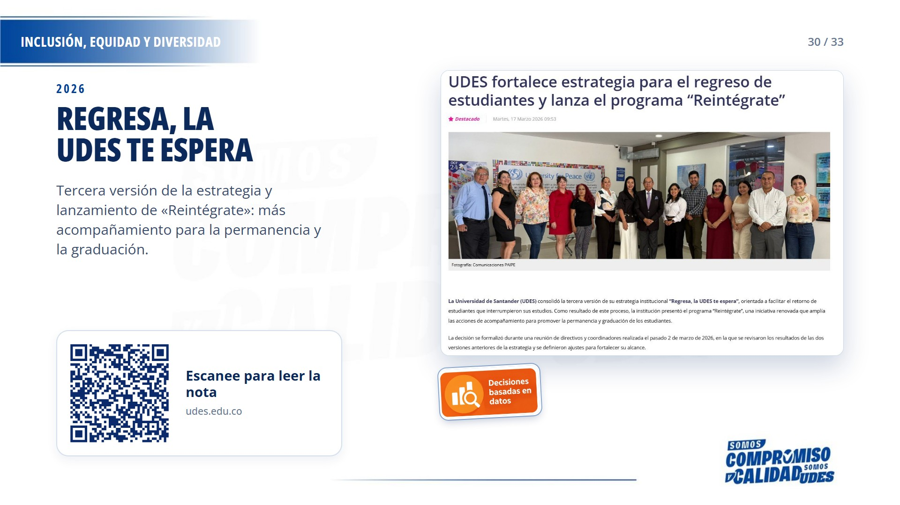
Notes:
En marzo de 2026 la universidad consolidó la tercera versión de «Regresa, la UDES te espera» y presentó «Reintégrate», que amplía el acompañamiento para el regreso, la permanencia y la graduación.

Slide 31
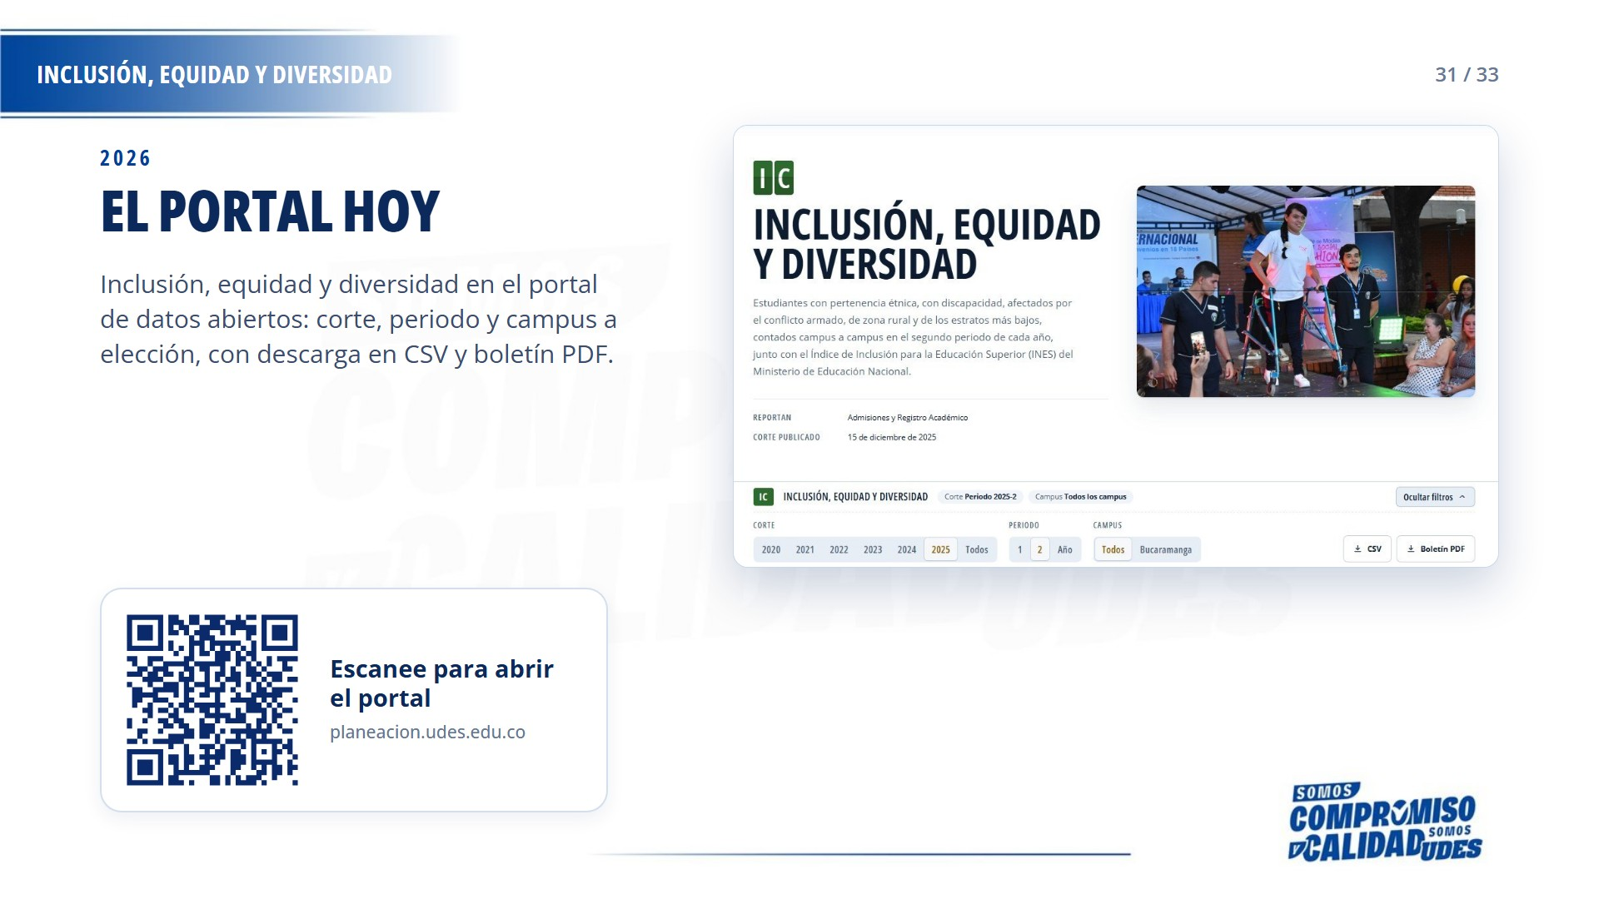
Notes:
Cierre del arco del portal: del visor de 2021 al portal propio de datos abiertos de Planeación, con la cifra, su corte, la oficina que reporta y la descarga.

Slide 32
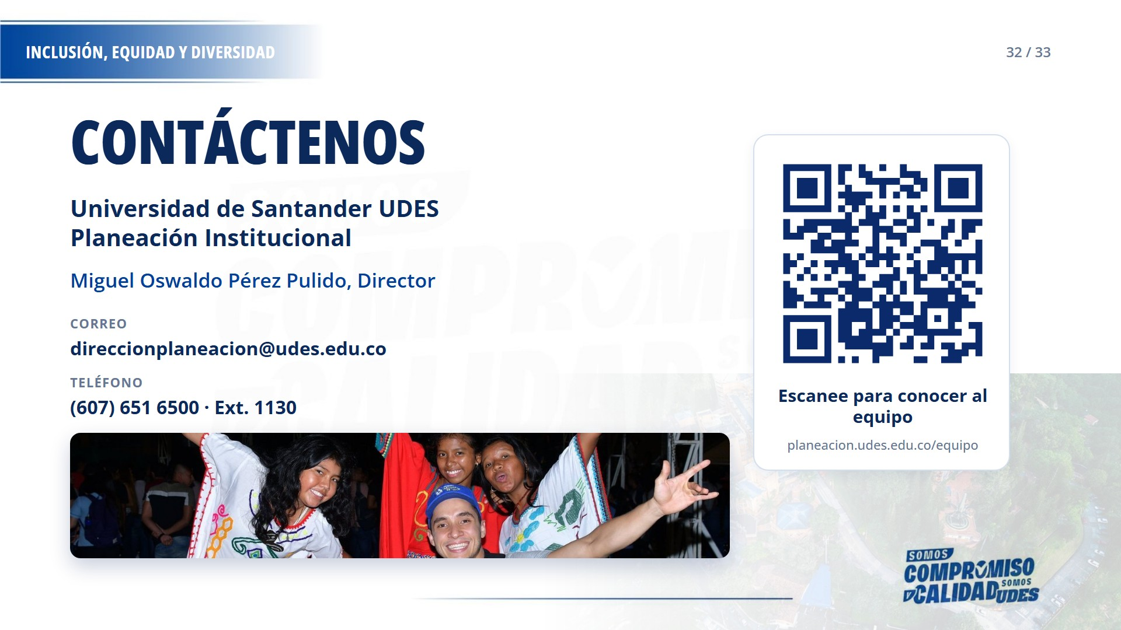
Notes:
Cierre del contacto: Planeación Institucional, Dirección. El código QR lleva a la página del equipo en planeacion.udes.edu.co/equipo; el correo y la extensión telefónica quedan a la vista.

Slide 33

Notes:
Cierre con calma. Repita la idea: la inclusión se mide, se explica y se conversa. Deje la dirección del portal a la vista y abra el turno de preguntas.

